Slide 1

স্বাগতম

Slide 2
শিক্ষক পরিচিতি
পাঠ পরিচিতি
শরিফুল ইসলাম
সহকারি শিক্ষক (কৃষি)
দক্ষিণা চরণ পাইলট উচচ বিদ্যালয়,চুনারুঘাট,
হবিগঞ্জ
শ্রেণিঃনবম
বিষয়ঃকৃষিশিক্ষা
অধ্যায়ঃপ্রথম
পাঠঃকৃষির ধারণা ও গুরুত্ব
সময়ঃ৪৫ মিনিট
তারিখঃ২৪/০৬/২৬খ্রি.

Slide 3
শিখন ফল
আজকের পাঠ শেষে শিক্ষার্থীরা ………
কৃষি ব্যাখ্যা করতে পারবে
কৃষির গুরুত্ব বলতে পারবে

Slide 4
পূর্বজ্ঞান যাচাই ও পাঠ ঘোষণা
কৃষি কি?
এলাকায় কি কি ফসল হয়?
আজকের পাঠঃকৃষির ধারণা ও গুরুত্ব

Slide 5
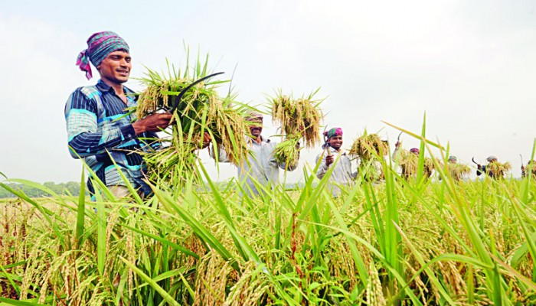
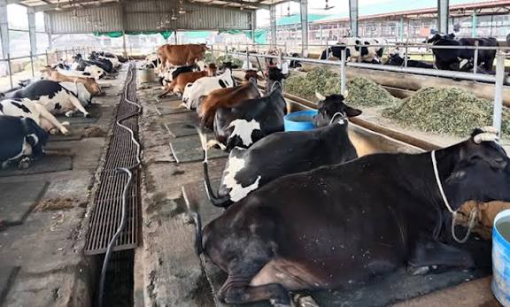
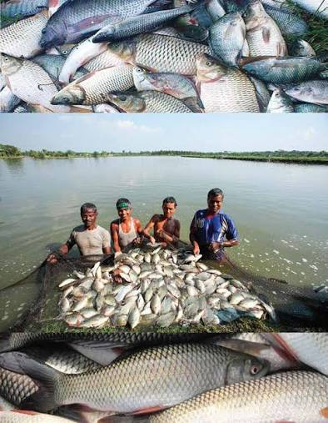
কৃষিঃকৃষি হলো
ফসল উৎপাদন
পশু পালন
মৎস্যচাষ

Slide 6
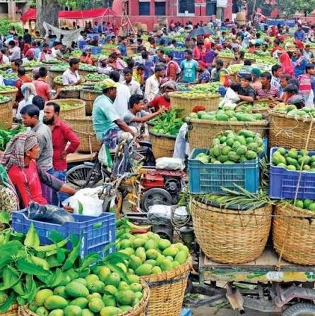
কৃষির গুরুত্ব
খাদ্য সরবরাহ
কর্মসংস্থান
অর্থনৈতিক উন্নয়ন

Slide 7
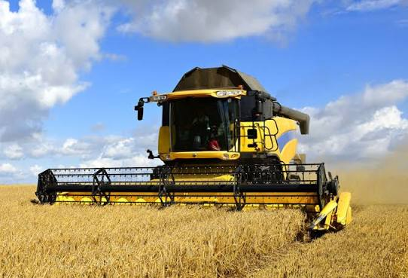
আধুনিক কৃষি
যান্ত্রিক চাষ
উন্নত বীজ
সেচ ব্যবস্থা
সার ব্যবস্থাপনা

Slide 8
দলীয় কাজ
কৃষির গুরুত্ব আলোচনা

Slide 9
বাড়ির কাজ
৫টি শীতকালীন ফসলের নাম

Slide 10
সবাইকে ধন্যবাদ

